Slide 1
CHÀO MỪNG CÁC EM HỌC SINH
ĐẾN VỚI BÀI GIẢNG ĐIỆN TỬ!
MÔN: KHOA HỌC TỰ NHIÊN 9
BỘ SÁCH CÁNH DIỀU

Slide 2
PHẦN 2: CHẤT VÀ SỰ BIẾN ĐỔI CỦA CHẤT
CHỦ ĐỀ 8: ETHYLIC ALCOHOL VÀ ACETIC ACID
BÀI 23: ETHYLIC ALCOHOL

Slide 3
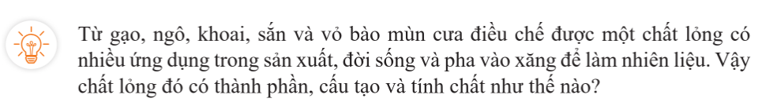

Slide 4

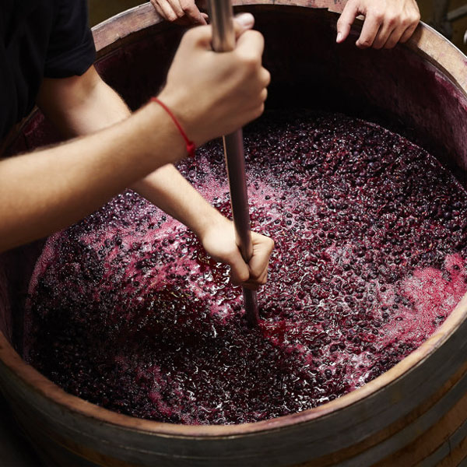

KHỞI ĐỘNG
Những hình ảnh sau đây cho em liên tưởng đến chất nào?

Slide 5

NỘI DUNG BÀI HỌC
Cấu tạo phân tử
II
I
Tính chất vật lí
Điều chế
IV
III
Tính chất hóa học
V
Ứng dụng

Slide 6
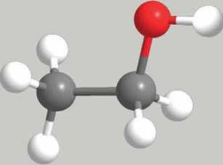


I. CẤU TẠO PHÂN TỬ
Dựa vào mô hình phân tử ethylic alcohol (Hình 26.1), hãy lắp mô hình, viết công thức phân tử, công thức cấu tạo thu gọn của ethylic alcohol (ethanol).
Nguyên tử C
Nguyên tử H
Nguyên tử O

Slide 7
- Công thức phân tử :
- Công thức cấu tạo
H H
H – C – C – O – H
H H
Hay
CH₃ – CH₂ – OH
Notes:
Hay

Slide 8
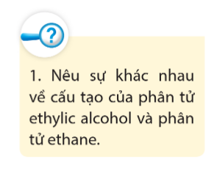
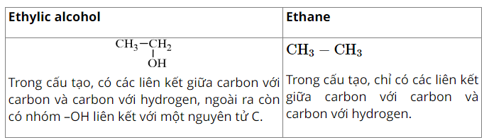
- Trong phân tử ethylic alcohol có một nguyên tử H không liên kết với C mà liên kết với O tạo thành nhóm –OH => ethylic alcohol có những tính chất đặc trưng.

Slide 9
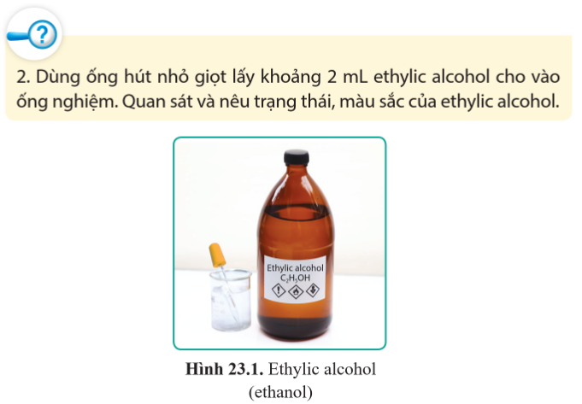

Slide 10
II. TÍNH CHẤT VẬT LÍ
- Ethylic alcohol là chất lỏng, không màu, có mùi đặc trưng, vị cay, tan vô hạn trong nước, hòa tan được nhiều chất như iodine, benzene, xăng,…
- Ethylic alcohol sôi ở 78,3⁰ C và có khối lượng riêng là 0,789 gam/cm³ ở 20⁰ C.

Slide 11
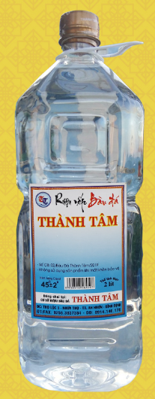
Rượu 45⁰ nghĩa là trong 100 mL dung dịch ethylic alcohol có 45 mL ethylic alcohol nguyên chất
Độ cồn (độ rượu) là gì?
- Độ cồn là số mililít ethylic alcohol nguyên chất có trong 100 mL dung dịch ở 20⁰C.

Slide 12
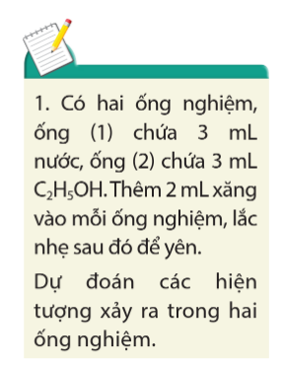
- Ống nghiệm 1: Xăng không tan trong nước, hỗn hợp phân thành 2 lớp, xăng nổi lên trên.
- Ống nghiệm 2: Xăng tan trong C₂H₅OH, thu được dung dịch đồng nhất.

Slide 13
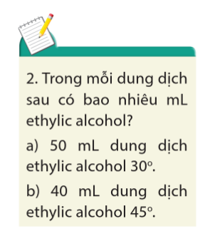
a)
Trong 100mL dung dịch ethylic alcolhol 30⁰ có 30 mL ethylic alcohol nguyên chất.
Vậy 50 mL dung dịch ethylic alcolhol 30⁰ có 50.30 =15 mL ethylic alcohol nguyên chất. 100

Slide 14
b)
Trong 100mL dung dịch ethylic alcolhol 45⁰ có 45 mL ethylic alcohol nguyên chất.
Vậy 40 mL dung dịch ethylic alcolhol 45⁰ có 40.45 =18 mL ethylic alcohol nguyên chất. 100

Slide 15
III. TÍNH CHẤT HÓA HỌC
1. Phản ứng cháy của ethylic alcohol

Slide 16
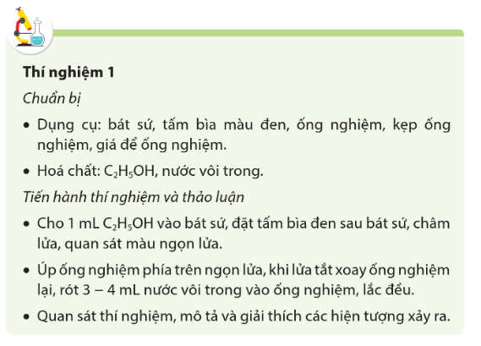
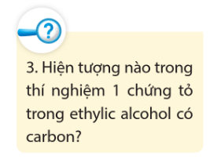
Khi châm lửa C₂H₅OH cháy với ngọn lửa màu xanh mờ, tỏa nhiều nhiệt.
C₂H₅OH + 3O₂ → 2CO₂ + 3H₂O
Khi úp ống nghiệm lên phía trên ngọn lửa, ta thu được sản phẩm cháy (CO₂ + hơi nước), rót nước vôi trong vào ống nghiệm và lắc đều thấy dung dịch vẩn đục do CO₂ phản ứng với Ca(OH)₂ sinh ra CaCO₃.
CO₂ + Ca(OH)₂ → CaCO₃↓ + H₂O
Hiện tượng trong thí nghiệm 1 chứng tỏ ethylic alcohol có carbon là khi rót nước vôi trong vào ống thí nghiệm thấy xuất hiện vẩn đục.
CO₂ + Ca(OH)₂ → CaCO₃↓ + H₂O

Slide 17
III. TÍNH CHẤT HÓA HỌC
1. Phản ứng cháy của ethylic alcohol
Ethylic alcohol cháy với ngọn lửa xanh mờ, tỏa nhiều nhiệt, sinh ra CO₂ và H₂O
t⁰
C₂H₅OH+ 3O₂ 2CO₂ + 3H₂O

Slide 18
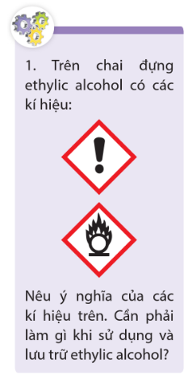
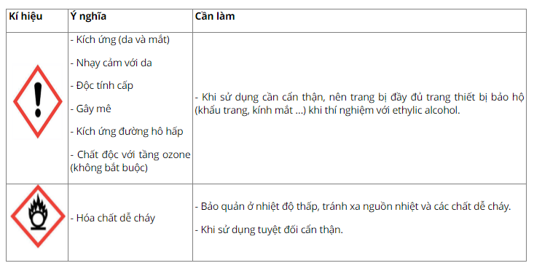

Slide 19
III. TÍNH CHẤT HÓA HỌC
1. Phản ứng cháy của ethylic alcohol
Ethylic alcohol cháy với ngọn lửa xanh mờ, tỏa nhiều nhiệt, sinh ra CO₂ và H₂O
t⁰
C₂H₅OH+ 3O₂ 2CO₂ + 3H₂O
2. Phản ứng của ethylic alcohol với sodium (natri)

Slide 20
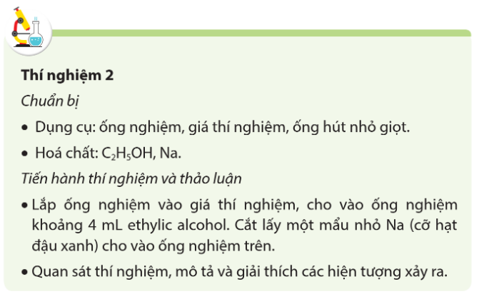
Hiện tượng: Mẩu Na tan dần và có sủi bọt khí.
Giải thích: Sodium phản ứng với ethylic alcohol sinh ra khí hydrogen
Phương trình hóa học: 2C₂H₅OH + 2Na → 2C₂H₅ONa + H₂

Slide 21
III. TÍNH CHẤT HÓA HỌC
1. Phản ứng cháy của ethylic alcohol
Ethylic alcohol cháy với ngọn lửa xanh mờ, tỏa nhiều nhiệt, sinh ra CO₂ và H₂O
t⁰
C₂H₅OH+ 3O₂ 2CO₂ + 3H₂O
2. Phản ứng của ethylic alcohol với sodium (natri)
Ethylic alcohol tác dụng với sodium tạo ra H₂
2C₂H₅OH + 2Na  2C₂H₅ONa + H₂

Slide 22
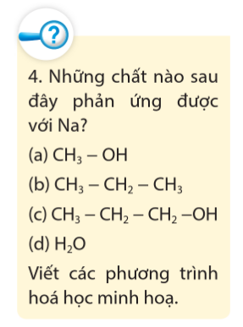
2CH₃OH + 2Na → 2CH₃ONa + H₂
2C₂H₅OH + 2Na → 2C₂H₅ONa + H₂
2H₂O + 2Na → 2NaOH + H₂

Slide 23
IV. ĐIỀU CHẾ ETHYLIC ALCOHOL
1. Điều chế từ tinh bột
enzyme
Tinh bột glucose ethylic alcohol.
enzyme
2. Điều chế từ C₂H₄
xúc tác, nhiệt độ
CH₂=CH₂+ HOH CH₃-CH₂-OH

Slide 24
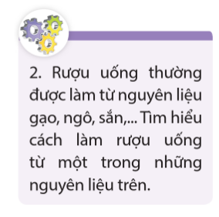
Bước 1: Nấu cơm rượu
Bước 2: Phối trộn men
Bước 3: Lên men, ủ cơm
Bước 4: Chưng cất rượu
Bước 5: Khử độc tố và lão hóa rượu

Slide 25
IV. ĐIỀU CHẾ ETHYLIC ALCOHOL
1. Điều chế từ tinh bột
enzyme
Tinh bột glucose ethylic alcohol.
enzyme
2. Điều chế từ C₂H₄
xúc tác, nhiệt độ
CH₂=CH₂+ HOH CH₃-CH₂-OH
IV. ỨNG DỤNG CỦA ETHYLIC ALCOHOL

Slide 26
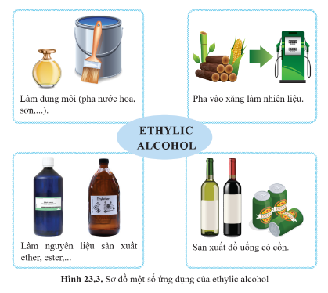

Slide 27
2. Điều chế từ C₂H₄
xúc tác, nhiệt độ
CH₂=CH₂+ HOH CH₃-CH₂-OH
IV. ỨNG DỤNG CỦA ETHYLIC ALCOHOL
- Ethylic alcohol được dùng làm dung môi, nhiên liệu và nguyên liệu cho sản xuất.
- Lạm dụng rượu, bia có hại cho sức khỏe.

Slide 28
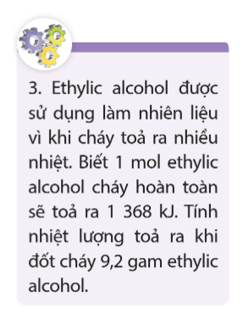
Số mol ethylic alcohol:
9,2: 46=0,2 mol
- Nhiệt lượng tỏa ra khi đốt cháy 9,2 gam ethylic alcohol là:
Q = 0,2.1368 = 273,6 kJ

Slide 29
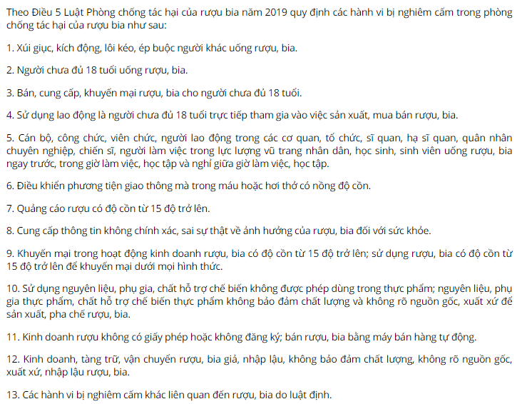


Slide 30
Bài 1: Ethylic alcohol tác dụng được với Na còn ethane không tác dụng được với Na vì:
A. khối lượng phân tử của ethylic alcohol lớn hơn khối lượng phân tử của ethane.
B. trong phân tử ethylic alcohol có nguyên tử oxygen còn trong phân ethane không có nguyên tử oxygen.
C. ethylic alcohol là chất lỏng còn ethane là chất khí.
D. trong phân tử ethylic alcohol có nhóm –OH còn trong phân tử ethane không có nhóm –OH.
Bài 2: Trong số các chất sau: CH₃ – OH, CH₃ - O – CH₃, CH₃ – CH₂ − CH₂ − OH, CH₃-O-CH₂-CH₃, CH₃-CH-CH₂-CH₃.
│
OH
Số chất có tính chất hoá học tương tự ethylic alcohol là:
A. 2. B. 3. C. 4. D. 5.

Slide 31
Bài 3: Thêm một lượng nước cất thích hợp vào cồn 96° sẽ thu được cồn 70° thường được sử dụng trong y tế. Bằng cách trên, từ 3,5 L cồn 96° sẽ thu được lượng cồn 70° là:
A. 5,0 L. B. 2,55 L. C. 4,8 L. D. 7,43 L.
Bài 4: Trên nhãn của một chai rượu có ghi 700 mL; 40% Alc/Vol có nghĩa là thể tích rượu trong chai là 700 mL và độ rượu là 40°. Số mL ethylic alcohol nguyên chất có trong chai rượu trên là:
A. 280 mL. B. 400 mL. C. 420 mL. D. 700 mL.
Bài 5: Có thể bảo quản Na bằng cách ngâm vào chất lỏng nào sau đây: dầu hoả, nước cất, cồn 70°, cồn 96°. Giải thích và viết phương trình hoá học của các phản ứng xảy ra (nếu có) khi cho Na vào các dung dịch trên.

Slide 32
Bài 6: Hai chất hữu cơ A, B có cùng công thức phân tử C₂H₆O. Ở điều kiện thường, A là chất khí không tan trong nước, B là chất lỏng tan trong nước theo bất kì tỉ lệ nào. Trong hai chất A, B, chỉ có một chất tác dụng được với Na, chất còn lại không tác dụng. Hãy xác định công thức cấu tạo của A, B.
Bài 7: Chọn các chất thích hợp với các chữ cái A, B, D trong các phương trình hoá học sau:
a) A + H₂O ---→ B
b) B + 3O₂ ---→ 2CO₂ + 3H₂O
c) B + Na ---→ D + H₂
Viết công thức cấu tạo của A, B, D.
Bài 8: Ba chất hữu cơ X, Y, Z có cùng công thức phân tử C₃H₈O. Biết:
• X, Z là chất lỏng tác dụng được với Na, còn Y là chất khí không tác dụng với Na.
• Trong phân tử X có một nguyên tử C chỉ liên kết trực tiếp với một nguyên tử H. Hãy xác định công thức cấu tạo của X, Y, Z.

